Slide 1
PROYECTO INTEGRADOR · MACHINE LEARNING I
Localización interior mediante RSSI WiFi y kNN
Reconstrucción del artículo QA-kNN en un edificio universitario colombiano
Entrega final · Fase 3: consolidación, despliegue y comunicación
Sebastián Ramos · Daniel Cipagauta
Universidad Externado de Colombia · Prof. Diana Pulido · noviembre de 2026
Notes:
DANIEL (20 s). Buenos días. Somos Daniel Cipagauta y Sebastián Ramos. Presentamos la entrega final del proyecto: localización interior con WiFi y kNN, reconstruyendo el artículo QA-kNN. En esta fase cerramos el modelo final, lo interpretamos y lo desplegamos; al final hacemos una demostración en vivo.

Slide 2
Primero, lo que corregimos de la Segunda entrega
Las cinco observaciones de la retroalimentación y cómo las atendimos
1
Dispersión simulada ~2× la real
Recalibramos la simulación: ~1 dB entre lecturas en todo el piso, como en los datos reales.
2
Cola izquierda atribuida al artículo
En sus datos la asimetría es +0.10. La simulación final no impone cola.
3
Q1 «más informativo» era circular
Con la simulación calibrada, Q1, Q2 y Q3 pesan lo mismo.
4
Titular apoyado solo en lo simulado
Repetimos todo en 5 edificios distintos y sobre los datos reales del artículo.
5
LDA, QDA y regularización no eran del curso
Ridge y Lasso ya se vieron (Sesión 37); LDA y QDA quedan como exploración.
Entrega final · Localización interior con RSSI WiFi y kNN
2
Notes:
DANIEL (1 min). Antes de lo nuevo, las correcciones. La principal: en la Segunda entrega la simulación tenía casi el doble de la dispersión real, y eso favorecía a los cuartiles. La recalibramos. La cola izquierda no venía del artículo, así que ya no la imponemos. Con eso desaparece la circularidad de Q1. Para no apoyar el titular en un solo edificio simulado, repetimos todo en cinco edificios y en los datos reales. Y como Ridge y Lasso ya se vieron en clase, la logística regularizada entra a la comparación del curso; LDA y QDA quedan como exploración.

Slide 3
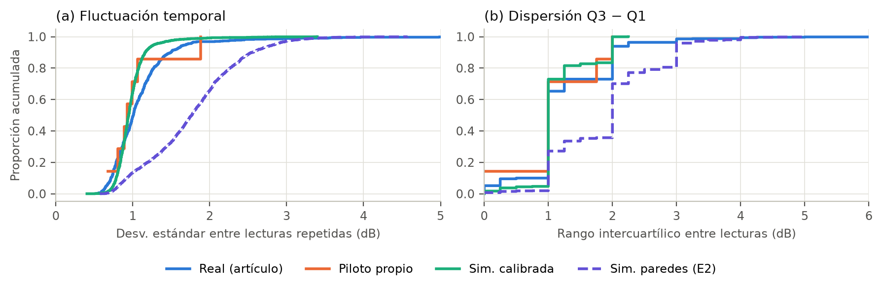
La simulación final varía como los datos reales
Variación entre 40 lecturas repetidas en un mismo punto
DE entre lecturas
0.95 simulación · 1.01 real · 1.77 en la E2
Rango intercuartílico
1.0 simulación · 1.0 real · 2.0 en la E2
Asimetría
-0.06 simulación · 0.1 real · -0.41 en la E2
Qué cambió: la fluctuación entre lecturas ya no crece con las paredes (era un supuesto que no pudimos verificar). Ahora la curva verde se superpone a las mediciones de los autores y a nuestro piloto en todo el piso, no solo con línea de vista.
Entrega final · Localización interior con RSSI WiFi y kNN
3
Notes:
SEBASTIÁN (1 min). Esta es la corrección de fondo. En la Segunda entrega supusimos que la fluctuación crecía con las paredes, y eso dejaba la dispersión en 1.77 dB, casi el doble de la real. Ahora es de 0.95 dB frente a 1.01 real; el rango intercuartílico coincide en 1.0 y la asimetría es casi cero, como en los datos de los autores. Todo lo que sigue usa esta simulación. La anterior la conservamos solo como análisis de sensibilidad.

Slide 4
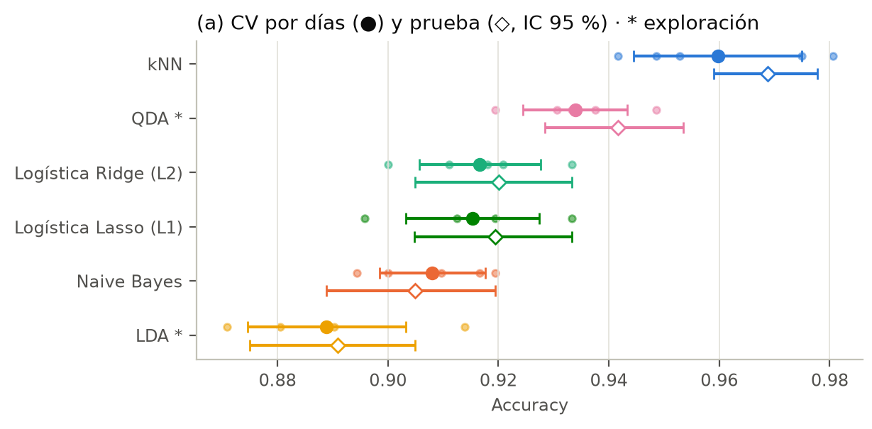
kNN supera a todos los modelos del curso
Prueba en días nunca vistos (11–14), con intervalos bootstrap del 95 %
96.9 %
acierto de kNN (IC 95.9 %–97.8 %)
92.0 %
mejor alternativa del curso: logística Ridge
McNemar kNN vs. logística: p < 10⁻¹⁰
Donde discrepan, kNN acierta 90 casos y la logística 20.
* LDA y QDA: exploración declarada.
Mismo Pipeline para todos: imputación por mediana → escalado → modelo, ajustado solo con el pliegue de entrenamiento y validado por días (GroupKFold).
Entrega final · Localización interior con RSSI WiFi y kNN
4
Notes:
DANIEL (1 min). Comparamos los modelos del curso: kNN, Naive Bayes y la logística con Ridge y con Lasso, contra la línea base. LDA y QDA quedan como exploración. Todos con el mismo Pipeline sin fuga y la validación por días. En días que el modelo nunca vio, kNN acierta 96.9 %; la mejor alternativa del curso, la logística Ridge, 92.0 %. Los intervalos no se solapan y McNemar da p menor que 10 a la menos 10: donde discrepan, kNN acierta 90 casos y la logística 20.

Slide 5
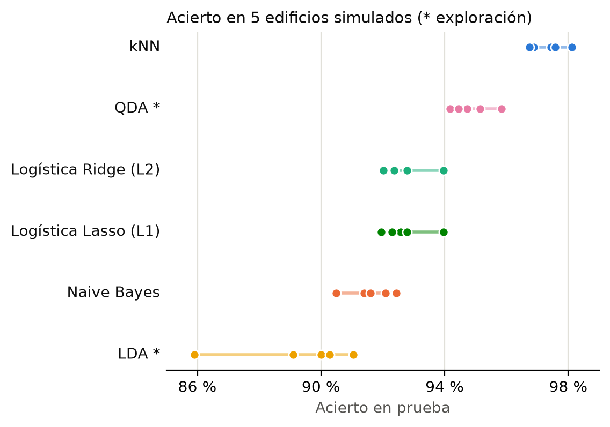
Elegimos kNN por desempeño, estabilidad y uso
La guía pide decidir con métricas, estabilidad y equilibrio con la interpretabilidad
Criterio | kNN (k = 1) | Logística Ridge
Acierto en prueba | 96.9 % | 92.0 %
Error medio | 0.19 m | 0.49 m
Acierto en 5 edificios | 97.4 % ± 0.6 % | 92.6 % ± 0.8 %
Interpretabilidad | Media: vecinos y mapa de errores | Alta: coeficiente por zona y AP
Tiempo por predicción | < 0.02 ms | < 0.01 ms
kNN es primero en los 5 edificios simulados (97.4 % ± 0.6 %).
Decisión: la logística se lee mejor, pero pierde 5 puntos y multiplica por 2.6 el error. Para orientar a una persona lo que importa es acertar la zona.
Entrega final · Localización interior con RSSI WiFi y kNN
5
Notes:
DANIEL (1 min). Para elegir usamos los tres criterios de la guía. Desempeño: kNN gana en acierto y en error. Estabilidad: repetimos el entrenamiento en cinco edificios simulados con otra disposición de sombras, y kNN queda primero en los cinco, con la menor variación. Interpretabilidad: la logística se lee mejor, por eso la usamos como lectura complementaria, pero pierde 5 puntos y multiplica el error por 2.6. Para orientar a alguien dentro del edificio, acertar la zona es lo que importa: elegimos kNN.

Slide 6
El modelo final, paso a paso
Método I del artículo dentro de un Pipeline de scikit-learn · semilla 42
Lecturas
Q1 · Q2 · Q3
Imputar
Escalar
kNN
Zona
RSSI de 8 APs, varias por visita
por AP, misma función en entrenamiento y app
mediana del entrenamiento si un AP no se oye
media y DE del entrenamiento
k = 1 · distancia Manhattan
1 de 18 + posición del Método II
PIPELINE GUARDADO: modelo/modelo_final.joblib
96.9 %
0.19 m
14 días
acierto en días nuevos (evaluado con días 1–10 de entrenamiento)
error medio de localización · línea base 15.2 m
datos con los que se reentrenó el modelo desplegado, después de evaluarlo
Entrega final · Localización interior con RSSI WiFi y kNN
6
Notes:
SEBASTIÁN (50 s). Esta es la configuración final documentada. Las lecturas de cada AP se resumen en sus tres cuartiles con la misma función que usa la aplicación. Luego, dentro del Pipeline, se imputa con la mediana si un AP no se oye, se escala y se aplica kNN con k igual a 1 y distancia Manhattan: es el Método I del artículo. Se evaluó entrenando con los días 1 a 10; una vez evaluado, el modelo desplegado se reentrenó con los 14 días.

Slide 7
Qué reprodujimos del artículo
Cada objetivo de QA-kNN, contrastado con nuestro resultado
OBJETIVO
ARTÍCULO
NUESTRO RESULTADO
¿SE REPRODUJO?
Efecto del n.º de APs y de k
Error baja con más APs; k pesa poco
6.8 m con 2 APs → 0.24 m con 8
Sí
Localización exacta con 4 APs
ME = 0 m en su sala real
100% en sus datos (lectura cruda ya da 94%)
Sí, problema fácil
Método II (centroide)
Mejora en posiciones arbitrarias
2.18 → 2.12 m al subir k a 25
Sí, ganancia pequeña
Los cuartiles mejoran la representación
Q1/Q3 separan puntos con igual mediana
Resumir sí ayuda; Q1–Q3 empatan con la mediana
En parte
Trabajo futuro: un solo cuartil
Proponen elegir el más discriminante
La mediana sola basta: 8 variables en vez de 24
Respondido
Entrega final · Localización interior con RSSI WiFi y kNN
7
Notes:
SEBASTIÁN (1 min). Contrastamos cada objetivo del artículo. El efecto del número de APs se reproduce: el error baja de casi 7 metros con 2 APs a 0.24 con 8, y k pesa poco. Sobre los datos reales de los autores obtenemos el 100 % con 4 APs, pero es un problema fácil: una sola lectura cruda ya da 94 %. El Método II, el centroide, mejora al subir k como en el artículo, aunque poco en nuestro escenario. Y los cuartiles los reproducimos solo en parte: lo que ayuda es resumir lecturas; la mediana sola basta, que responde el trabajo futuro que proponen los autores.

Slide 8
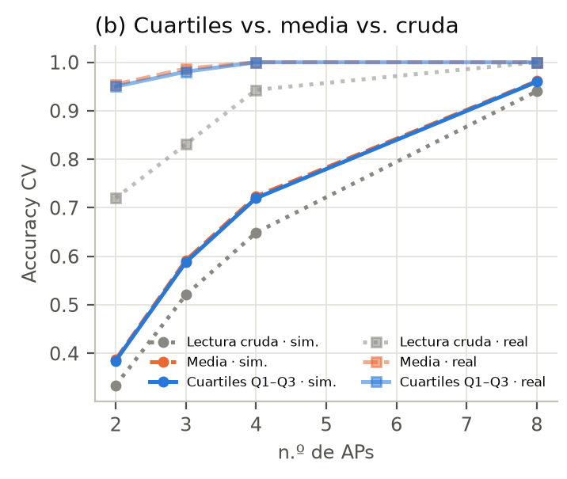
¿Mediana o cuartiles? Con dispersión real, basta la mediana
Misma kNN, distintas formas de resumir las lecturas de cada AP
+7 pp
resumir 40 lecturas frente a usar una sola (4 APs, simulación)
-0.2 pp
cuartiles − media con 2 APs, simulación calibrada
-0.4 pp
lo mismo en los datos reales del artículo
+2.8 pp
solo aparecía con la dispersión inflada de la Entrega 2
Entrega final · Localización interior con RSSI WiFi y kNN
8
Notes:
SEBASTIÁN (1 min). Esta era la pregunta de fondo de la profesora. Lo que de verdad aporta es resumir varias lecturas en un estadístico robusto: frente a una lectura cruda, sube 7 puntos con 4 APs. Pero Q1 y Q3 no agregan nada a la media ni a la mediana: la diferencia es cero, en la simulación calibrada y en los datos reales. La ventaja de casi 3 puntos que reportamos en la Segunda entrega solo existía con la dispersión inflada. Conclusión: un valor por AP basta.

Slide 9
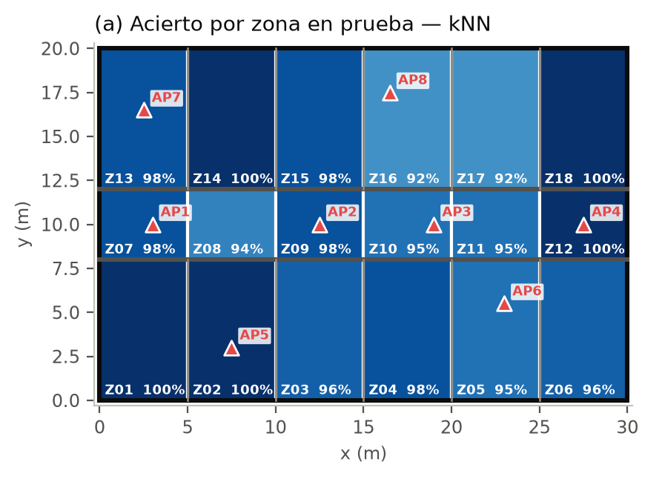
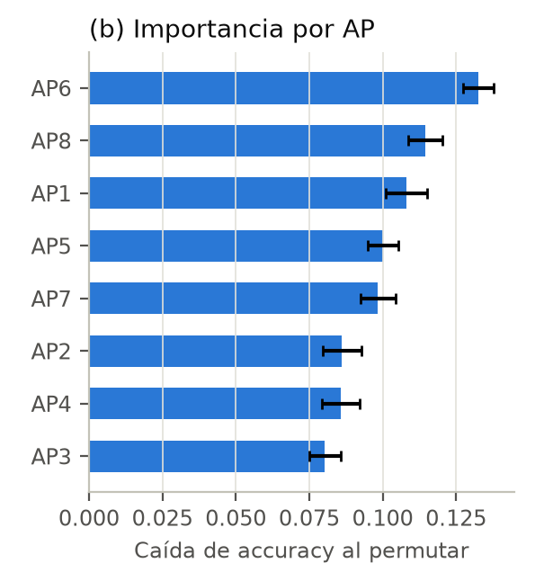
Qué dice el modelo final
Dónde falla, qué información usa y qué significa en la práctica
84 %
AP6 · AP8
Z02 ↔ AP5
de las fallas van a la zona de al lado: el error típico es «la habitación vecina»
los APs más influyentes; ningún AP sobra (−8 a −13 pp al desordenarlos)
Lasso: cada zona se reconoce por el AP que tiene más cerca (Z13 ↔ AP7, Z05 ↔ AP6)
Entrega final · Localización interior con RSSI WiFi y kNN
9
Notes:
SEBASTIÁN (1 min). Los errores no son aleatorios: el 84 % va a la zona contigua, sobre todo en el corredor y en las oficinas del norte. Por permutación, ningún AP sobra; los que más pesan son AP6 y AP8, dentro de un aula y de una oficina, porque distinguen un lado del corredor del otro. Y la logística Lasso da la lectura en lenguaje natural: cada zona se reconoce por su AP más cercano; Z02 por el AP5, que está dentro de ella. En la práctica: sirve para orientar visitantes, no para usos críticos sin más cobertura.

Slide 10
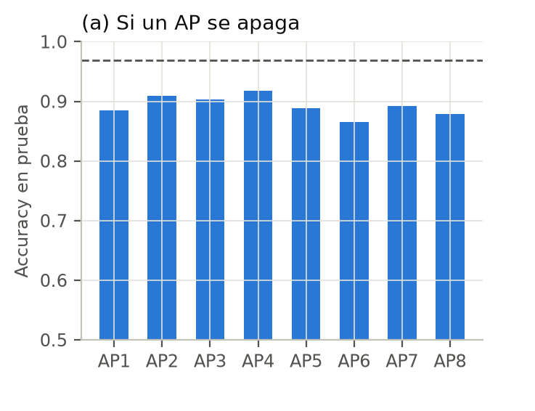
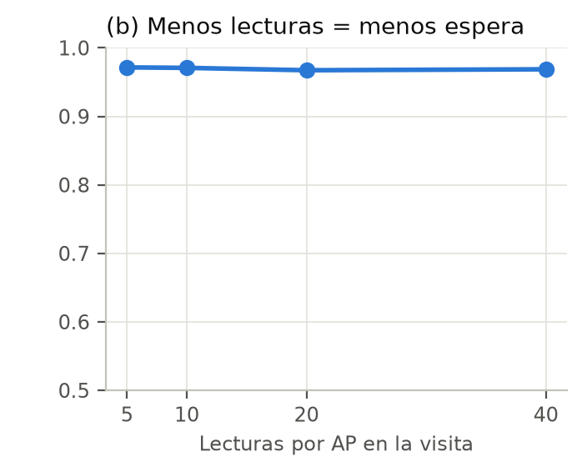
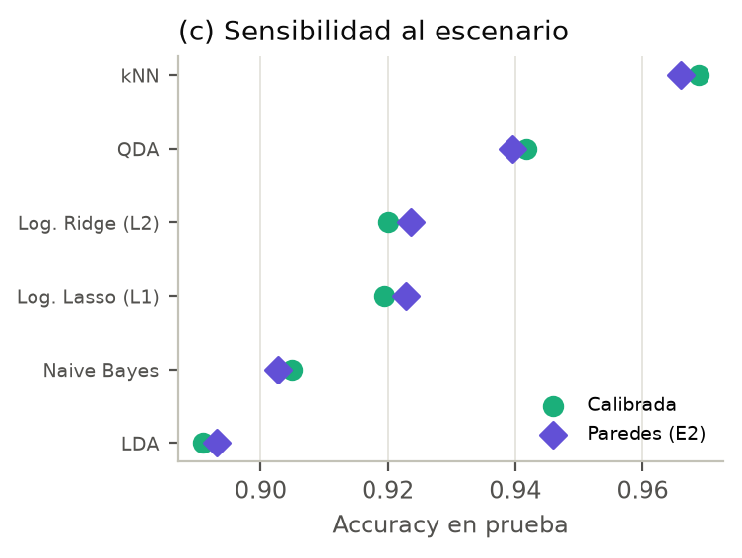
Qué tan robusto es para usarlo en la vida real
Pruebas que simulan cómo puede fallar el edificio o el usuario
Si un AP se apaga: 87%–92% de acierto
Con 5 lecturas por AP: 97% (no hay que esperar 40)
Escenario E2: kNN 0.969 vs. 0.966; el orden no cambia
Entrega final · Localización interior con RSSI WiFi y kNN
10
Notes:
DANIEL (50 s). Tres pruebas de robustez. Si un AP se apaga, la imputación evita el colapso, pero el acierto baja a 87–92 %; la aplicación lo advierte. Con solo 5 lecturas por AP el acierto se mantiene en 97 %, porque la variación entre lecturas es pequeña: el usuario no necesita esperar las 40 lecturas del artículo. Y si volvemos a la simulación de la Segunda entrega, cada modelo cambia menos de un punto: nuestras conclusiones no dependen del supuesto discutido.

Slide 11
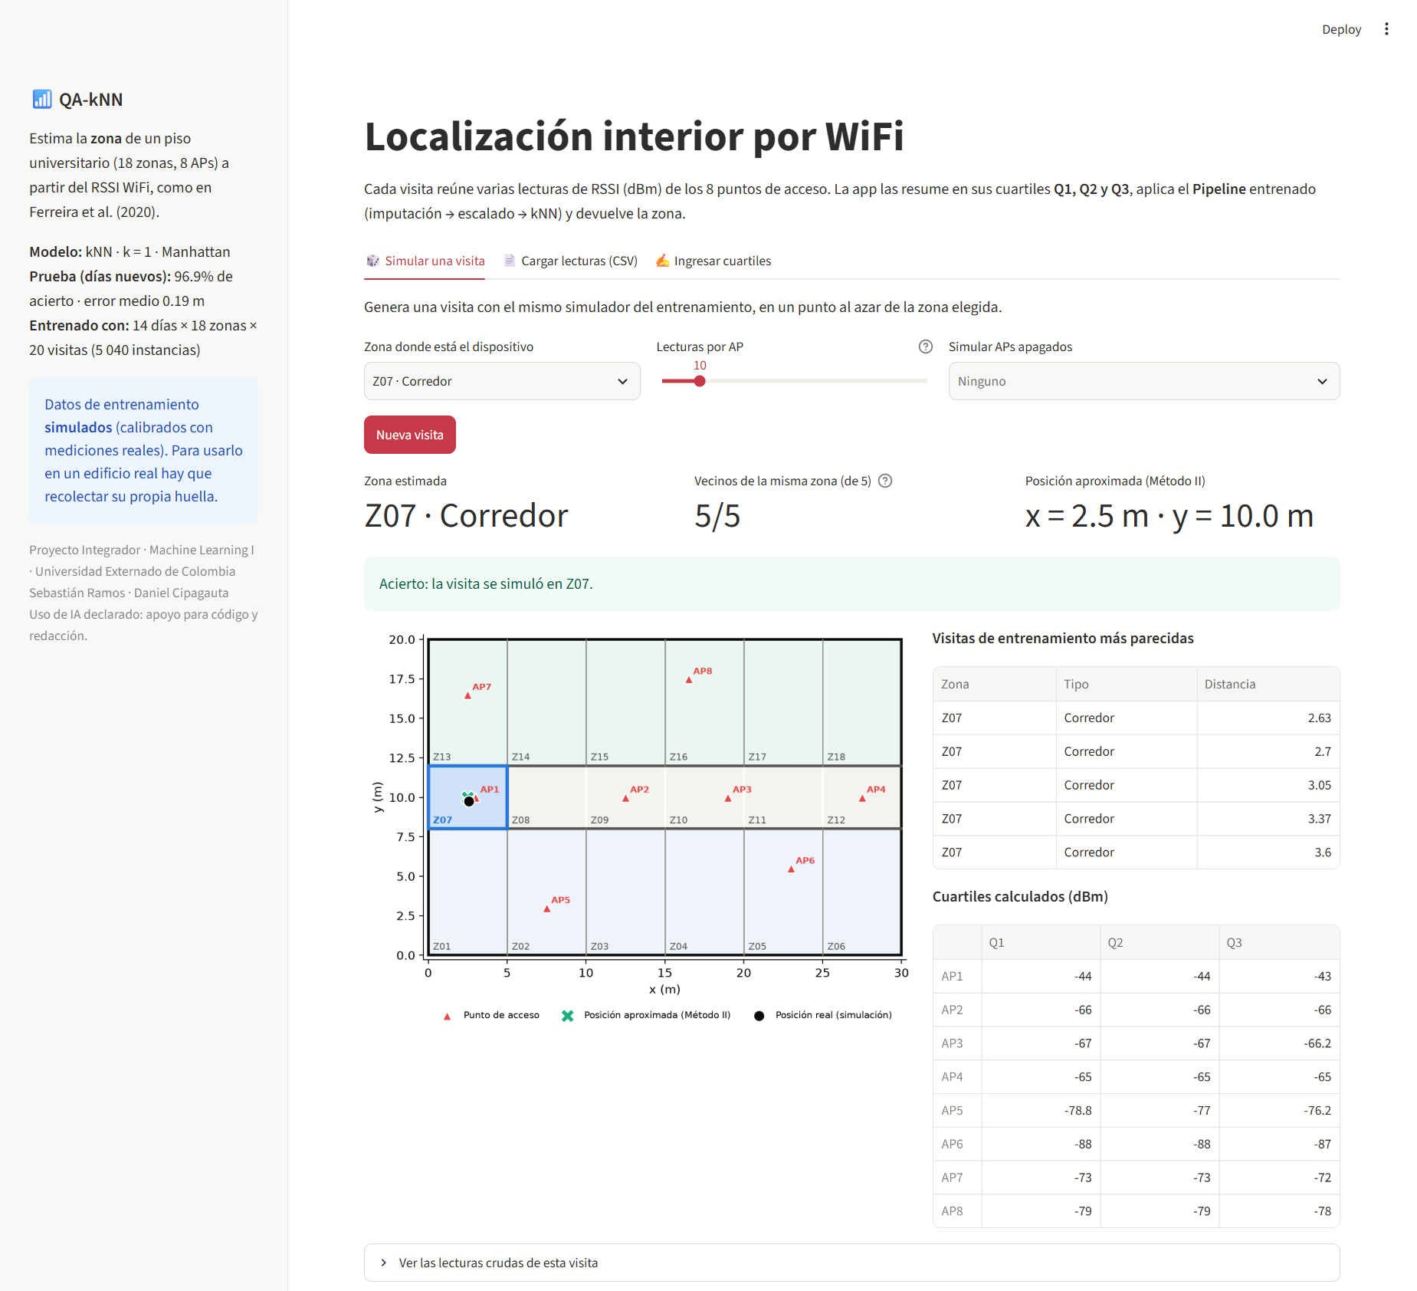
Despliegue: aplicación en Streamlit
streamlit run app.py · recibe lecturas, aplica el Pipeline y devuelve la zona
1
Tres entradas
simular una visita, cargar un CSV de lecturas o escribir los cuartiles a mano
2
Mismo flujo que el entrenamiento
paquete qaknn compartido y el Pipeline guardado (.joblib)
3
Coherencia verificada
el archivo predice igual que el notebook y la ruta de la app coincide en 200/200 visitas
4
Avisos al usuario
APs sin señal, valores fuera de rango o cuartiles desordenados
Entrega final · Localización interior con RSSI WiFi y kNN
11
Notes:
DANIEL (1 min). El despliegue básico es una aplicación en Streamlit. Recibe las lecturas de tres formas, aplica exactamente el mismo flujo del entrenamiento, porque la extracción de cuartiles está en un paquete compartido y la app carga el mismo Pipeline guardado, y devuelve la zona sobre el plano. Lo verificamos: el archivo predice igual que el notebook y la ruta de la app coincide en 200 de 200 visitas. Además avisa cuando la entrada se aleja de lo que el modelo conoce.

Slide 12
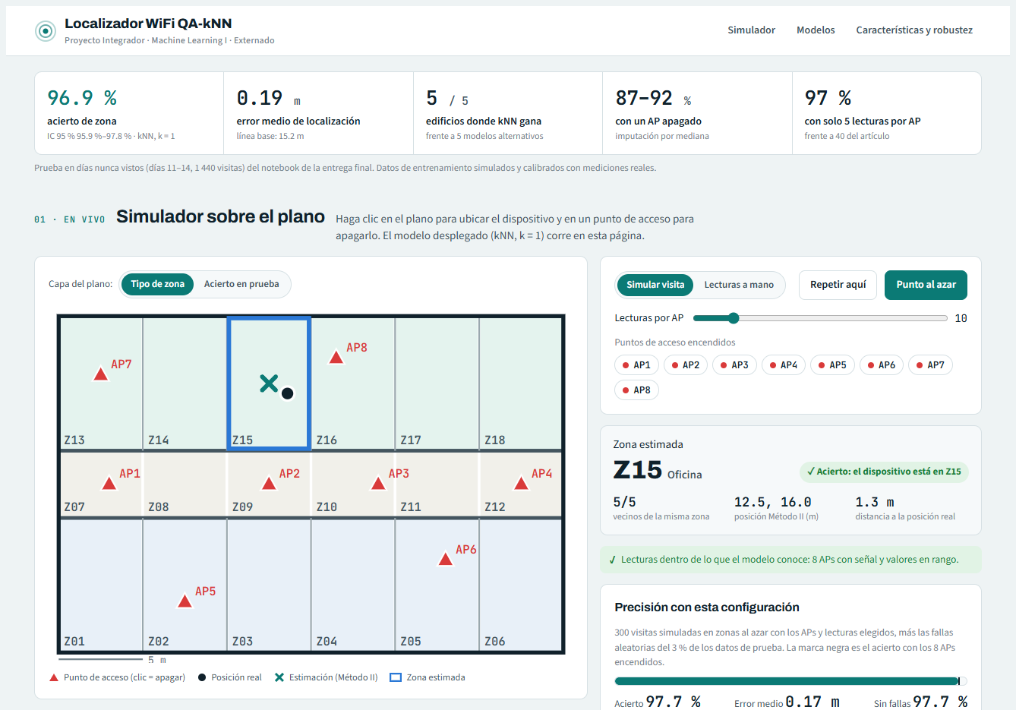
Además: un panel interactivo con el modelo en el navegador
Simulador en vivo, comparación de modelos y robustez en una sola página
300 / 300
visitas nuevas donde el panel predice igual que el modelo de Python
Clic en el plano
ubica el dispositivo; la zona estimada aparece al instante
Clic en un AP
lo apaga y el medidor recalcula el acierto con 300 visitas
Autocontenido
un solo archivo HTML (dashboard/index.html), regenerable desde el modelo
Entrega final · Localización interior con RSSI WiFi y kNN
12
Notes:
SEBASTIÁN (50 s, + demo). Además construimos un panel interactivo que corre el mismo modelo en el navegador: exportamos el Pipeline y las visitas de entrenamiento, y verificamos que predice igual que Python en 300 de 300 visitas. DEMO: hacer clic en una zona del plano; mostrar la zona estimada; apagar el AP6 y ver cómo baja el medidor de precisión; volver a encenderlo. Luego, si hay tiempo, abrir la app de Streamlit y cargar el CSV de ejemplo.

Slide 13
Limitaciones y hacia dónde seguir
Lo que el trabajo no demuestra todavía y cómo continuaría en Machine Learning II
Limitaciones
Proyección a Machine Learning II
Datos simulados
calibrados con una sala de 12.5 m² y un piloto de un punto, no con nuestro edificio
Ensambles
bosques aleatorios y boosting, que en la literatura superan a kNN con huellas ruidosas
Un solo piso y dispositivo
en otro edificio cambian distribución, redes y teléfonos: hay que medir y reentrenar
SVM con kernel
fronteras no lineales entre zonas contiguas
k = 1 necesita huella densa
con pocas visitas por zona convendría un k mayor o el Método II
Redes neuronales
aprender la representación desde las lecturas crudas
Solo zona
el error está dominado por el tamaño de las zonas (5 × 4–8 m)
Semisupervisado y transferencia
calibrar un edificio nuevo con pocas mediciones etiquetadas
Entrega final · Localización interior con RSSI WiFi y kNN
13
Notes:
DANIEL (1 min). Las limitaciones, con honestidad: los datos son simulados, aunque calibrados con mediciones reales de una sala pequeña y de un piloto. El modelo conoce un solo piso y un tipo de dispositivo; en otro edificio habría que medir y reentrenar. k igual a 1 funciona porque la huella es densa. Y el método solo da la zona. Hacia Machine Learning II: ensambles, SVM con kernel, redes neuronales y, sobre todo, aprendizaje semisupervisado o por transferencia, para reducir el costo de calibrar cada edificio, que es la barrera práctica del fingerprinting.

Slide 14
Conclusiones
Gracias
1
Datos: simulación recalibrada: varía como las mediciones reales
2
Modelo: kNN, k = 1: 96.9 % y 0.19 m; primero en 5 de 5 edificios
3
Artículo: método y efecto de los APs reproducidos; basta la mediana
4
Despliegue: app de Streamlit y panel web, ambos verificados contra el notebook
Siguiente paso natural
Medir la huella real de un piso del campus con nuestro script y repetir el flujo
Uso de IA declarado: apoyo para código y redacción; cada decisión técnica es nuestra y la sustentamos.
Notes:
DANIEL (40 s). En resumen: recalibramos la simulación para que varíe como los datos reales; el modelo final, kNN con k igual a 1, acierta el 96.9 % con 0.19 metros de error y es el mejor en los cinco edificios; del artículo reproducimos el método y el efecto de los APs, y mostramos que basta la mediana; y lo desplegamos en una app y en un panel web, ambos verificados. El siguiente paso es medir un edificio real. Usamos IA como apoyo y podemos sustentar cada decisión. Gracias; con gusto hacemos la demostración o respondemos preguntas.

